Slide 1

Engenharia de Requisitos de Software
Prof. Alisson Kuhn
alissonkuhn@hotmail.com

Slide 2
Tópicos
Crise do Software
Falhas Famosas de Softwares
Engenharia de Software
Problemas e causas da Crise do Software

Slide 3
Crise do Software [1/2]
A que se refere a Crise do Software?

Slide 4

Crise do Software [2/2]
Refere-se a um conjunto de problemas encontrados no desenvolvimento de software
Aflição crônica!

Slide 5
Crise do Software Problemas [1/2]
As estimativas de prazo e de custo são frequentemente imprecisas
Não era dedicado tempo para coletar dados sobre o processo de desenvolvimento de software
Sem nenhuma indicação sólida de produtividade, não era possível avaliar com precisão a eficácia de novas ferramentas, métodos ou padrões
Insatisfação do cliente com o sistema concluído
Os projetos de desenvolvimento de software eram normalmente efetuados apenas com um vago indício das exigências do cliente

Slide 6
Crise do Software Problemas [2/2]
A qualidade de software, às vezes, era menos que adequada
Só recentemente começam a surgir conceitos quantitativos sólidos de garantia de qualidade de software
O software existente era muito difícil de se manter
A tarefa de manutenção devorava o orçamento destinado ao software
A facilidade de manutenção não era enfatizada como um critério importante

Slide 7
Crise do Software Causas dos Problemas [1/2]
Próprio caráter do software
O software é um elemento de sistema lógico e não físico
O software não se desgasta, mas se deteriora

Slide 8
Crise do Software Causas dos Problemas [2/2]
Falhas de pessoas responsáveis pelo desenvolvimento de software
Gerentes sem nenhuma experiência em software
Profissionais da área de software têm pouco treinamento formal em novas técnicas para o desenvolvimento de software
Resistência a mudanças

Slide 9
Crise do Software
Existem mais causas dos problemas da Crise do Software?

Slide 10
Crise do Software Mitos do Software
Propagaram desinformação e confusão
Mitos Administrativos
Mitos relacionados ao Cliente
Mitos relacionados ao Profissional

Slide 11
Mitos do Software Administrativos [1/3]
Mito 1:
Já temos um manual repleto de padrões e procedimentos para a construção de software. Isso não oferecerá ao meu pessoal tudo o que eles precisam saber?
Realidade:
Será que o manual é usado?
Os profissionais sabem que ele existe?
Ele é completo?

Slide 12
Mitos do Software Administrativos [2/3]
Mito 2:
Meu pessoal tem ferramentas de desenvolvimento de software de última geração, afinal, compramos os mais novos computadores
Realidade:
É preciso muito mais do que os mais recentes computadores para se ter um desenvolvimento de software de alta qualidade

Slide 13
Mitos do Software Administrativos [3/3]
Mito 3:
Se nós estamos atrasados nos prazos, podemos adicionar mais programadores e tirar o atraso
Realidade:
O desenvolvimento de software não é um processo mecânico igual ao da manufatura
Acrescentar pessoas em um projeto torna-o ainda mais atrasado
Pessoas podem ser acrescentadas, mas somente de uma maneira planejada

Slide 14
Mitos do Software Relacionados ao Cliente [1/3]
Mito 1:
Uma declaração geral dos objetivos é suficiente para se começar a escrever programas
podemos preencher os detalhes mais tarde
Realidade:
Uma definição inicial ruim é a principal causa de fracassos dos esforços de desenvolvimento de software
É fundamental uma descrição detalhada do domínio da informação, função, desempenho, interfaces, restrições de projeto e critérios de validação

Slide 15
Mitos do Software Relacionados ao Cliente [2/3]
Mito 2:
Os requisitos de projeto modificam-se continuamente, mas as mudanças podem ser facilmente acomodadas, pois o software é flexível
Realidade:
Uma mudança, quando solicitada tardiamente em um projeto, pode ser maior do que a ordem de magnitude mais dispendiosa da mesma mudança solicitada nas fases iniciais

Slide 16
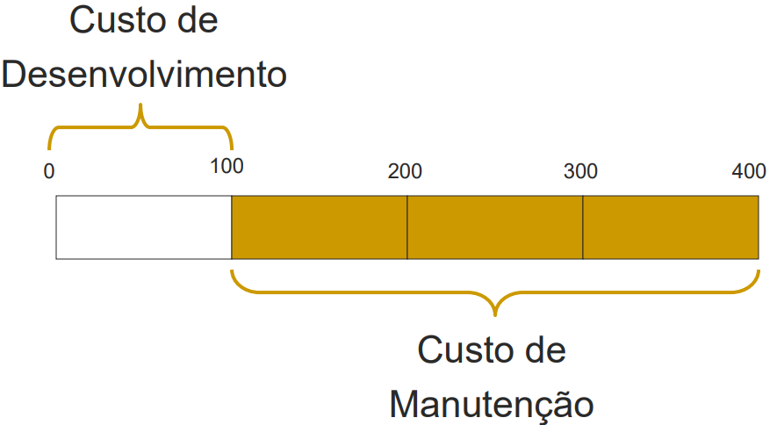
Mitos do Software Relacionados ao Cliente [3/3]
Magnitude das Mudanças

Slide 17
Mitos do Software Relacionados ao Profissional [1/2]
Mito 1:
Assim que escrevermos o programa e o colocarmos em funcionamento, nosso trabalho estará completo
Realidade:
Os dados da indústria indicam que entre 50 e 70% de todo esforço gasto em um programa serão despendidos depois de ele ter sido entregue pela primeira vez ao cliente

Slide 18
Mitos do Software Relacionados ao Profissional [2/2]
Mito 2:
Enquanto o programa não estiver “funcionando”, não teremos realmente nenhuma maneira de avaliar sua qualidade
Realidade:
Um programa funcionando é somente uma parte de uma Configuração de Software que inclui todos os itens de informação produzidos durante a construção e manutenção do software

Slide 19

Resposta à Crise do Software
Engenharia de Software
ES

Slide 20
Tópicos
Crise do Software
Falhas Famosas de Softwares
Engenharia de Software
Exemplos de algumas das mais famosas falhas desastrosas de softwares

Slide 21
Falhas Famosas de Softwares [1/17] Problemas no Mariner (1962)
Desastre:
Mariner, um foguete com uma sonda espacial para Vênus, foi desviado de seu percurso de voo logo após o lançamento;
O controle da missão destruiu o foguete 293 segundos após a decolagem.
Causa:
Um programador, ao passar para o computador uma fórmula que haviam lhe entregado escrita manualmente, se esqueceu de uma barra;
Sem ela, o software tratava variações normais de velocidade como se fossem sérios problemas, causando falhas por tentativas de correções que acabaram por enviar o foguete fora do curso.

Slide 22
Falhas Famosas de Softwares [2/17] Hartford Coliseu Desmorona (1978)
Custo:
70 milhões de dólares, além de outros danos de 20 milhões para a economia local;
Desastre:
Poucas horas depois de milhares de fãs deixarem o Coliseu Hartford, o teto de treliça de aço desabou sob o peso da neve molhada.
Causa:
O programador do software CAD, utilizado para projetar o coliseu, incorretamente assumiu que o suporte do telhado de aço enfrentaria apenas compressão natural;
Mas quando um dos suportes inesperadamente recebeu um bloco de neve, este desencadeou uma reação em cadeia que derrubou o telhado de outras seções como dominós.

Slide 23
Falhas Famosas de Softwares [3/17] CIA distribui gás aos soviéticos (1982)
Custo:
Milhões de dólares e danos significativos à economia soviética
Desastre:
O software de controle se descontrolou e produziu uma intensa pressão no gasoduto Trans-Siberian, resultando na maior explosão não-nuclear da história.
Causa:
Agentes da CIA supostamente implantaram um bug em um sistema de computador canadense, adquirido pelos soviéticos para controlar seus gasodutos;
A compra era parte de um plano estratégico soviético para roubar/obter tecnologia confidencial dos EUA;
A CIA descobriu e sabotou o software para que ele passasse na inspeção Soviética, mas falham na operação.

Slide 24
Falhas Famosas de Softwares [5/17] Máquina medicinal mata (1985)
Custo:
Três mortos e três seriamente feridos.
Desastre:
A máquina de radiação canadense Therac-25 irradiou doses letais em pacientes.
Causa:
Por causa de um bug sutil chamado de “condição de corrida“, um técnico acidentalmente configurou o Therac-25 de modo que o feixe de elétrons seria como um fogo de alta potência.

Slide 25
Falhas Famosas de Softwares [6/17] Crash na Wall Street (1987)
Custo:
$500 bilhões em um dia.
Desastre:
Em 19 de outubro de 1987, o índice Dow Jones caiu 508 pontos, perdendo 22,6% de seu valor total;
Esta foi a maior perda que Wall Street já sofreu em um único dia.
Causa:
Um mercado em grande alta foi interrompido por uma série de investigações conduzidas pela SEC e por outras forças do mercado.
Como os investidores fugiram de ações investigadas, um número muito grande de ordens de venda foram gerados pelos computadores, quebrando sistemas e deixando os investidores efetivamente cegos.

Slide 26
Falhas Famosas de Softwares [7/17] Linhas da AT&T “morrem” (1990)
Custo:
75 milhões de ligações perdidas e 200 reservas aéreas perdidas
Desatre:
Um switch dos 114 centros de swiches da AT&T sofreu um problema mecânico que fez com que todo o seu centro fosse desligado.
Quando o seu centro voltou a ativa, enviou uma mensagem aos outros, o que causou o desligamento dos outros centros e deixou a empresa parada por 9 horas.
Causa:
Uma única linha de código em uma atualização de software implementada para acelerar chamadas causou um efeito cascata que desligou a rede.

Slide 27
Falhas Famosas de Softwares [11/17] Skynet quase traz o Dia do Juízo Final (1997)
Desatre:
Alguns operadores, na tentativa de desligar a Skynet (rede mundial de computadores), acabam fazendo a empresa responder disparando mísseis nucleares dos EUA à Rússia, iniciando uma guerra nuclear global a qual o que ficou conhecida como Dia do Juízo Final (29 de agosto de 1997).
Causa:
Cyberdyne, o principal fabricante de armas, instalou a tecnologia Skynet em todos os equipamentos militares, formando uma rede contínua e removendo recursos humanos de defesa estratégica.
O Skynet se tornou consciente, foi ameaçado quando o homem tentou colocá-lo offline, procurou sobreviver, e revidou com uma guerra nuclear.
Ficção

Slide 28
Falhas Famosas de Softwares [13/17] Passaportes britânicos para lugar nenhum (1999)
Custo:
£12.6 millões.
Desastre:
A agência de passaportes do Reino Unido implementou um sistema que falhou ao emitir documentos para meio milhão de cidadãos britânicos e teve que pagar milhões ao governo para compensar a raiva da população.
Causa:
A Agência lançou seu novo sistema sem testá-lo de maneira adequada ou treinar seus funcionários;
Ao mesmo tempo, uma mudança na lei exigia que todos os menores de 16 anos viajando ao exterior deveriam obter um passaporte, resultando em um aumento enorme na procura de passaportes, o que sobrecarregou o sistema.

Slide 29
Falhas Famosas de Softwares [14/17] Bug do Milênio (1999)
Custo: $500 bilhões
Desastre:
Empresas gastaram bilhões com programadores para corrigir uma falha no software legado;
Embora nenhum falha significativa ocorreu, a preparação para o Bug do Milênio teve um custo significativo e impacto no tempo em todas as indústrias que usam a tecnologia computacional.
Causa:
Para economizar espaço de armazenamento de computador, softwares legados muitas vezes armazenavam anos para datas com números de dois dígitos, como 99 para 1999;
Esses softwares também interpretavam 00 como 1900, em vez de 2000, por isso, quando o ano de 2000 viesse, bugs apareceriam.

Slide 30
Falhas Famosas de Softwares [16/17] EDS derruba centro de suporte a crianças (2004)
Custo:
£539 milhões (e ainda cresce)
Desastre:
A grande empresa de serviços EDA desenvolveu um sistema para o Centro de Suporte à Crianças do Reino Unido (CSA) que acidentalmente pagou a mais 1,9 milhões de pessoas, recebendo o dinheiro de volta em menos de 700.000 casos, registrando uma lista incansável de erros.
Causa:
A EDS apresentou um sistema de TI complexo e grande demais para o CSA, ao mesmo tempo em que tentava reestruturar a agência.

Slide 31
Falhas Famosas de Softwares [17/17] Desatre no FBI (2005)
Custo:
$105 milhões jogados fora.
Desastre:
O FBI desistiu da revisão de um sistema após quatro anos de esforço;
O projeto Arquivo Virtual foi um maciço sistema de software integrado para agentes compartilharem arquivos de casos e outras informações.
Causa:
Má gestão em uma tentativa de construir um projeto de longo prazo com tecnologia ultrapassada, resultando em um sistema complexo e inutilizável.

Slide 32

Exercício
Em dupla, realizar uma pesquisa sobre um projeto onde houve falha de software;
Relatar o caso, com o máximo de detalhes possíveis;
Tem que ter ocorrido nos últimos 3 anos;
Qual foi o prejuízo envolvido?
Como poderia ter sido evitado?
Apresentar o estudo em ppt;
Não utilizar projetos já mencionados em aula.

Slide 33
Grupos x Falhas
G1 – Felipe Diniz e Adriel -
G2 – Camila e Mário - Latam/Múltiplos 2018
G3 – Gabriel e Leonardo - NHS systems
G4 - Felipe Sousa e Joao Tomé - Banco Itaú
G5 – Matheus e Pedro - Waze
G6 - Lucas Alex. e Bruno Fabris - Facebook
G7 - Augusto e Thalita - Corretora Clear
G8 - Matheus Boni. e Melissa - 737 max mcas

Slide 34
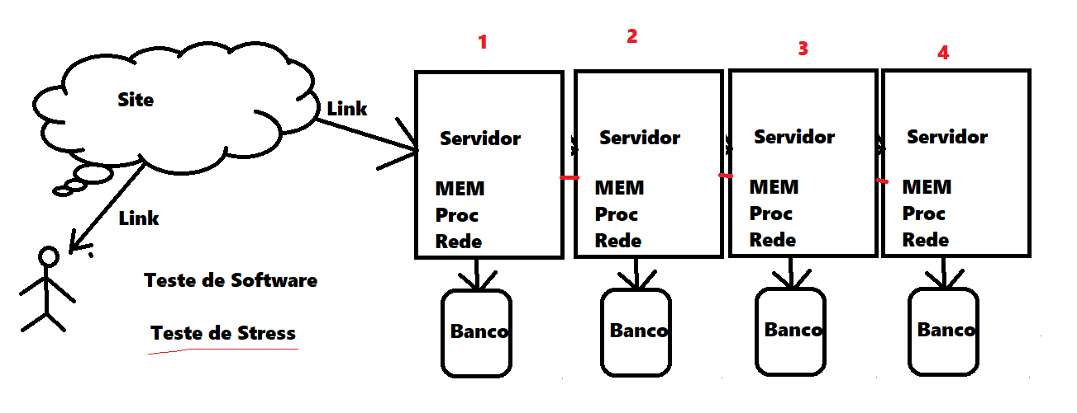
Arquitetura – Teste de Stress

Slide 35
Migração de Dados
Dar exemplos de migração de dados

Slide 36
Tópicos
Crise do Software
Falhas Famosas de Softwares
Engenharia de Software
Introdução à Engenharia de Software

Slide 37
Engenharia de Software Justificativa – Pressman [1/2]
A década de 60 e princípio da década de 70 mostraram a inviabilidade da ideia do sistema de informação global para toda uma organização;
A despeito dos grandes avanços tecnológicos, várias organizações passaram pela desagradável experiência de terem altíssimos gastos em processamento de dados e, contrariamente ao esperado, terem acumulado grandes insucessos na implantação de ambiciosos Sistemas de Informação, os quais englobariam toda a organização

Slide 38
Engenharia de Software Justificativa – Pressman [2/2]
Um Sistema de Informação não é como muitos acreditavam, um sistema puramente técnico;
Infelizmente, alguns ainda acreditam que é;
Cabe à gerência de Engenharia de Software todo o suporte no desenvolvimento e manutenção do software constante do Sistema Computacional de apoio aos Sistemas de Informação da organização.
Hardware e redes de computadores

Slide 39
Engenharia de Software
O que é Engenharia?
Ciência de adquirir e de aplicar conhecimentos matemáticos, técnicos e científicos na criação, aperfeiçoamento e implementação de utilidades
tais como materiais, estruturas, máquinas, aparelhos, sistemas ou processos, que realizem uma determinada função ou objetivo.
[Wikipedia]
Aplicação dos princípios científicos a:
exploração dos recursos naturais
projeto e à construção de comodidades
fornecimento de utilidades
[Dicionário Editora Porto]
O Que é Engenharia de Software?

Slide 40
Engenharia de Software Definições
“Estabelecimento e uso de sólidos princípios de engenharia para que se possa obter um software economicamente viável que seja confiável e que funcione eficientemente em máquinas reais”
[Pressman]
“Aplicação de uma abordagem sistemática, disciplinada e possível de ser medida para o desenvolvimento, operação e manutenção do software”
[iEEE]
Processo de Software

Slide 41
Engenharia de Software Objetivo
Auxiliar no processo de produção de software, de maneira que:
o processo dê origem a produtos de alta qualidade
produtos sejam produzidos mais rapidamente
a um custo reduzido
Veio em decorrência da Crise do Software

Slide 42
Engenharia de Software Princípios [1/3]
Formalidade
O processo de desenvolvimento contribui (por meio de um enfoque formal – especificado e documentado)
para a produção de software mais confiável
para o controle dos custos associados
e para melhoria do seu desempenho
Abstração
Permite que o desenvolvedor se concentre no problema a ser resolvido
sem se perder em detalhes existentes no mundo real
Diferentes visões podem existir sobre a mesma realidade
cada uma com enfoque diferente

Slide 43
Engenharia de Software Princípios [2/3]
Decomposição
Subdivisão do trabalho em atividades específicas
com o objetivo de gerenciar a complexidade
Decomposição do Processo
Permite o planejamento das atividades e diminui o tempo extra que seria gasto mudando de uma atividade para outra
Permite a atribuição de tarefas a pessoas diferentes
Decomposição do Produto
Permite que atividades de desenvolvimento sejam feitas em paralelo
Permite a criação de componentes independentes
componentes reutilizáveis

Slide 44
Engenharia de Software Princípios [3/3]
Generalização
Uma solução mais geral para um problema tem maior potencial de ser reutilizada
Solução generalizada pode ser mais custosa
por isso é necessário avaliar os problemas de custo e eficiência
Flexibilização
Permitir que o produto possa ser modificado com facilidade
necessário no processo de desenvolvimento
O processo deve ter flexibilidade suficiente para permitir que partes do produto possam ser utilizadas em outros sistemas

Slide 45
Engenharia de Software Fases Genéricas
Análise (ou Especificação):
Estabelecer os requisitos e restrições do sistema.
Projeto:
Produzir um modelo documentado do sistema.
Implementação:
Construir o sistema.
Verificação, Validação e Testes (VV&T):
Verificar se o sistema atende às especificações requeridas.
Implantação:
Liberar o sistema para o cliente e garantir que ele seja operacional.
Manutenção:
Eliminar defeitos e evoluir o sistema conforme demanda.

Slide 46
Engenharia de Software Camadas
Apoio automatizado ou semi-automatizado aos métodos
Ex.: Ferramentas CASE
Como desenvolver o software detalhadamente
Geralmente introduzem uma notação gráfica ou orientada a uma linguagem especial
Normalmente introduzem um conjunto de critérios para a qualidade de software
Ferramentas
Métodos
Elo de ligação entre métodos e ferramentas
Processo
Qualidade
Objetivo/Enfoque da Engenharia de Software

Slide 47
Engenheiro de Software Questões Éticas [1/4]
Responsabilidade Profissional
O trabalho do engenheiro de software envolve responsabilidades mais amplas do que a simples aplicação de habilidades técnicas
O engenheiro de software deve se comportar de maneira responsável, ética e moral, para ser respeitado como profissional
O comportamento ético é muito mais do que simplesmente respeitar as leis

Slide 48
Engenheiro de Software Questões Éticas [2/4]
Confidencialidade
O engenheiro de software devem respeitar a confidencialidade de seus empregadores ou clientes
mesmo que não tenham assinado um acordo formal para tanto
Competência
O engenheiro de software não deve enganar quanto ao seu grau de competência
não aceitar serviços que estão fora de seu limite de competência

Slide 49
Engenheiro de Software Questões Éticas [3/4]
Direitos de Propriedade Intelectual
O engenheiro de software deve estar ciente das leis locais que regulam o uso da propriedade intelectual
como patentes e direitos autorais.
O engenheiro de software deve ser cuidadoso, afim de assegurar que a propriedade intelectual de empregadores e clientes seja protegida

Slide 50
Engenheiro de Software Questões Éticas [4/4]
Má utilização de equipamento
O engenheiro de software não deve empregar suas habilidades técnicas para o mau uso de computadores ou equipamentos alheios
O mau uso de computadores abrange desde situações triviais (jogos) até situações mais sérias (disseminação de vírus)
Código de ética e conduta profissional
ACM (Association for Computing Machinery)
www.acm.org/constitution/code.html

Slide 51
Bibliografia
SANCHES, ROSELY. Material Didático: Engenharia de Software. ICMC-USP, 2002.
PRESSMAN, ROGER S. Engenharia de Software. 5ª edição. Rio de Janeiro: McGraw-Hill, 2002.
SOMERVILLE, IAN. Engenharia de Software. 6ª edição. São Paulo: Addison Wesley, 2003.

